Slide 1
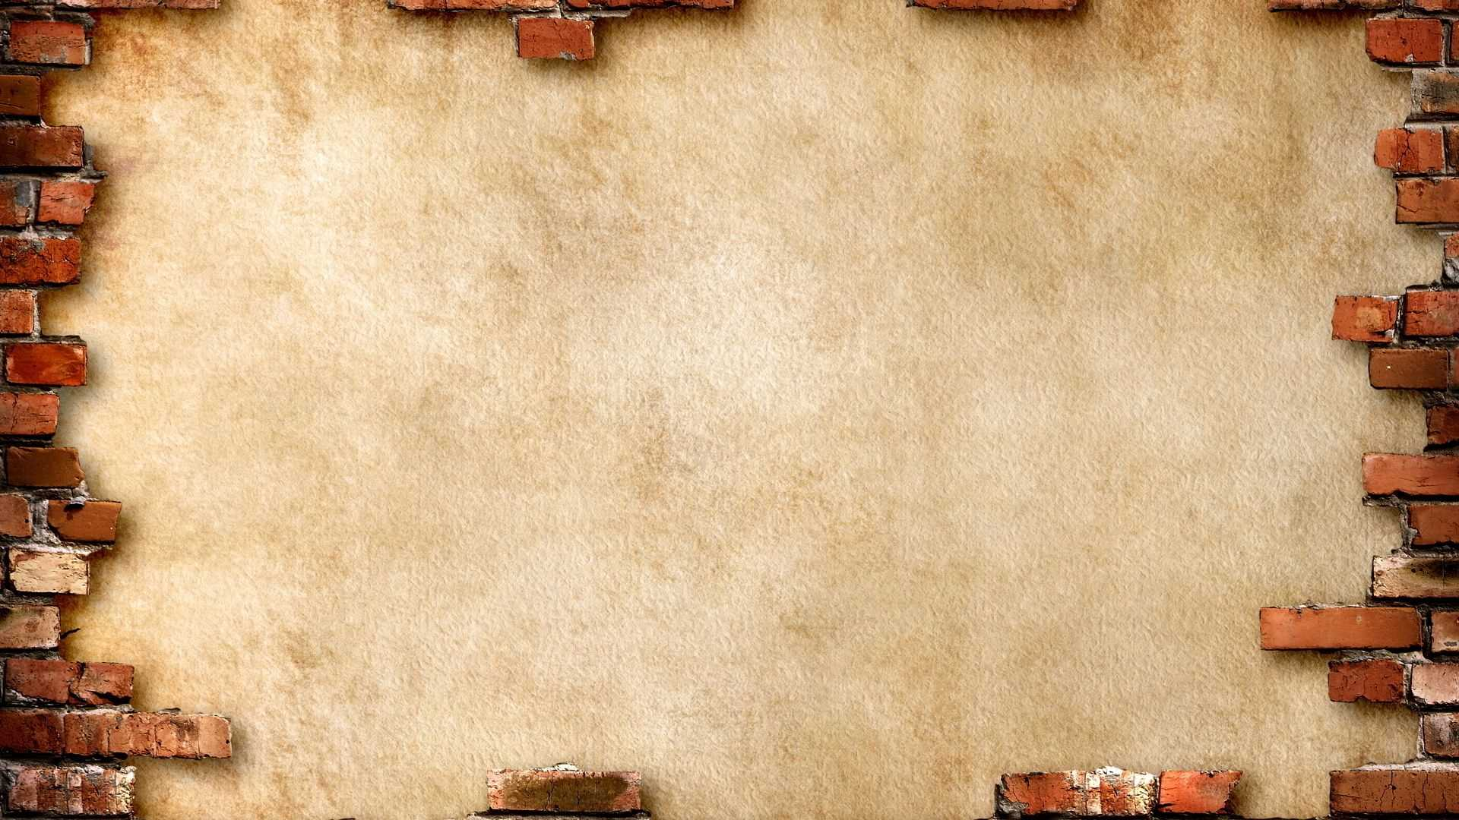
Умрём, но из крепости не уйдём!..
Автор:
Богатырёва Алиса,ученица 3 «Г» класса,
ГБОУ «Школа №2065»

Slide 2
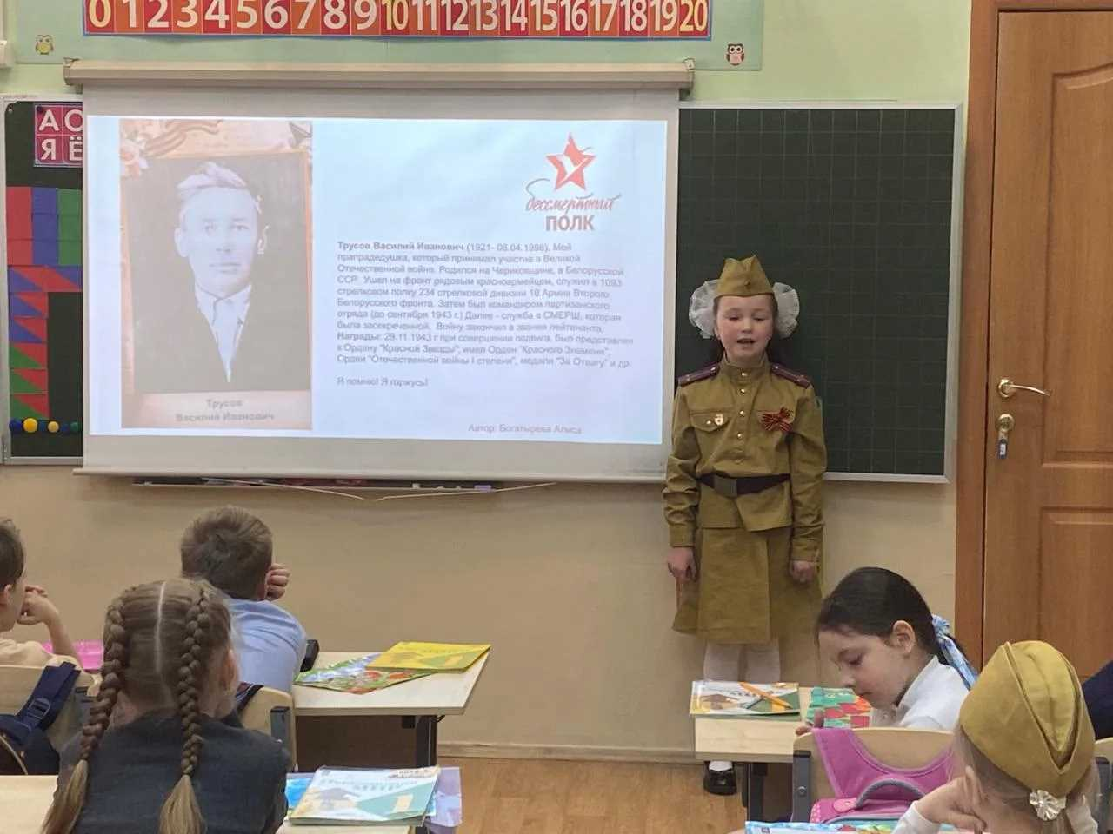
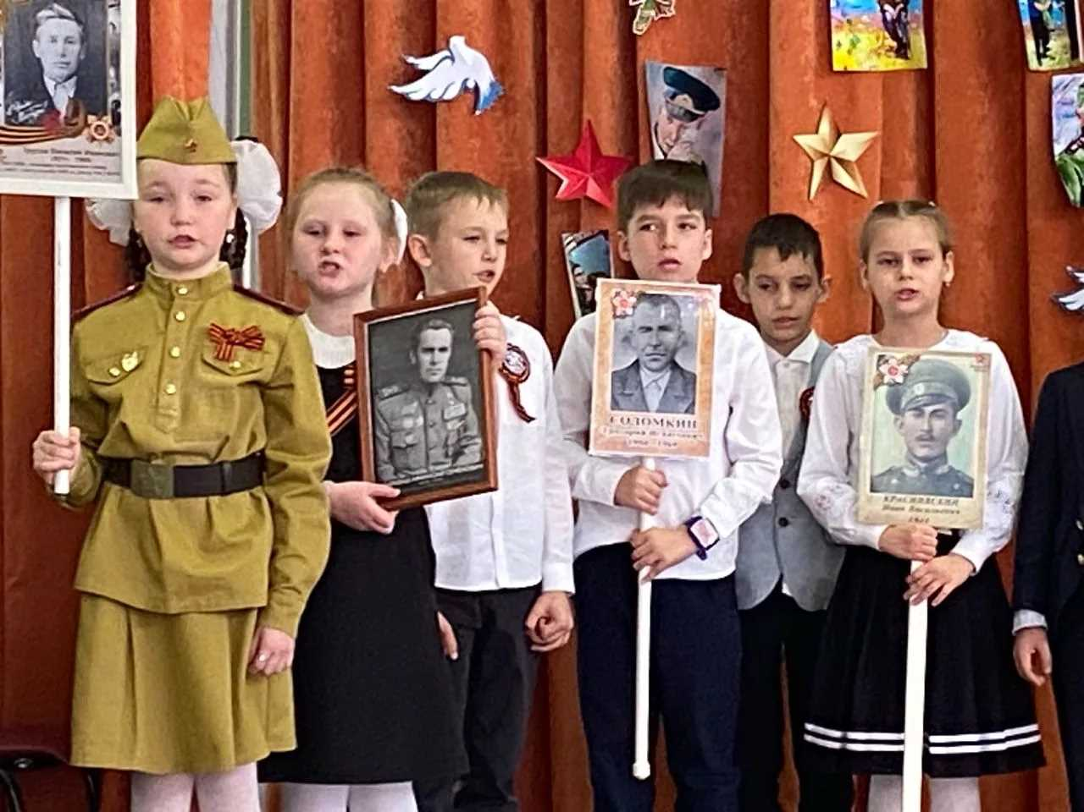
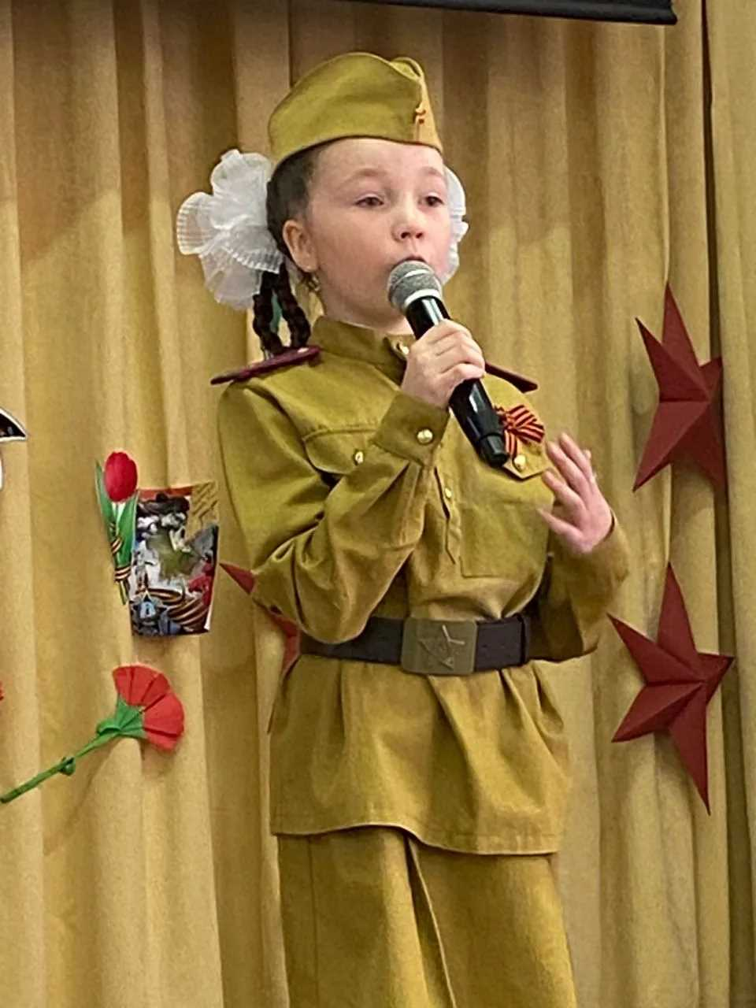
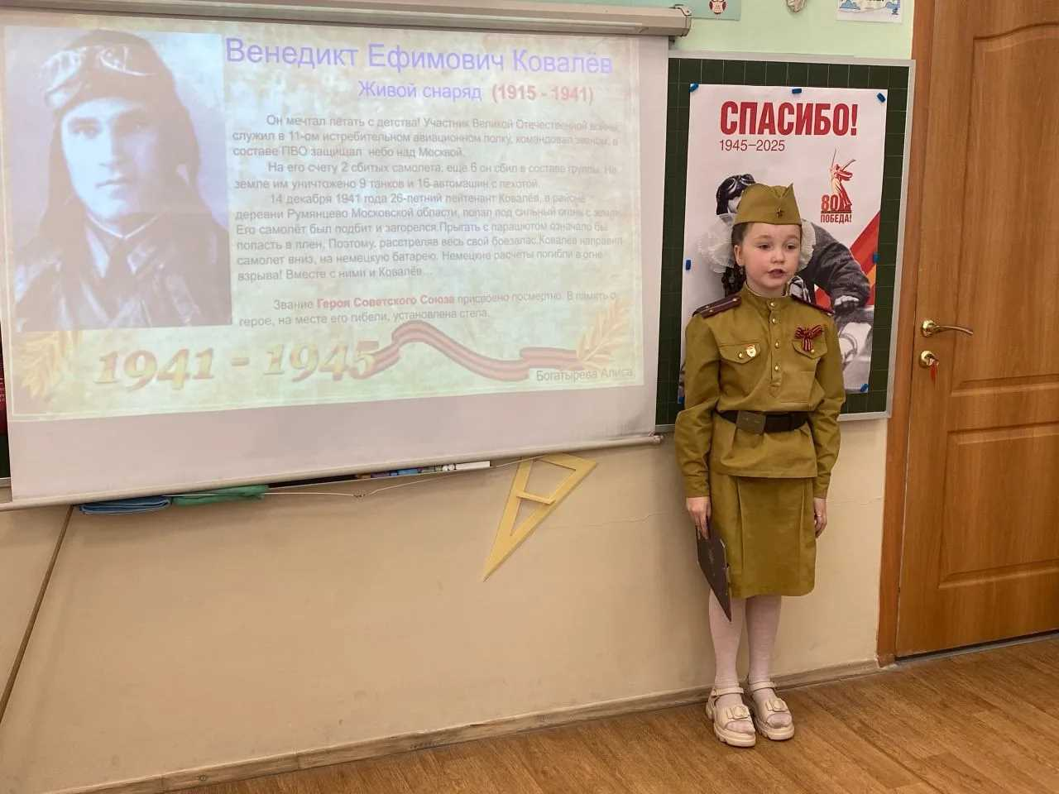
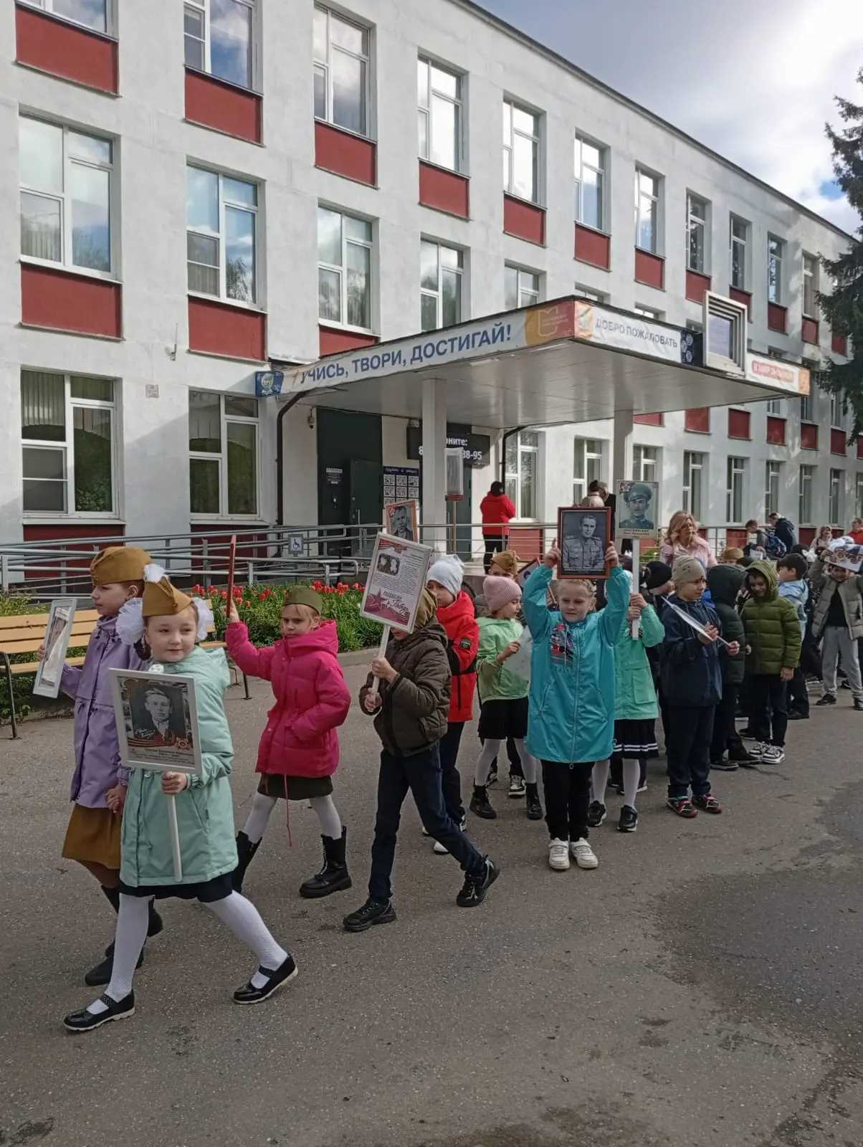
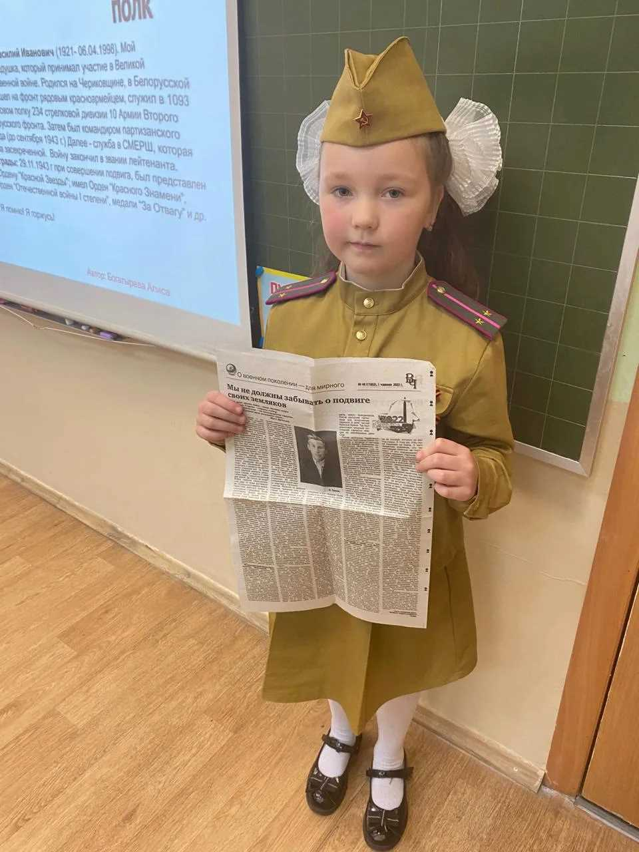
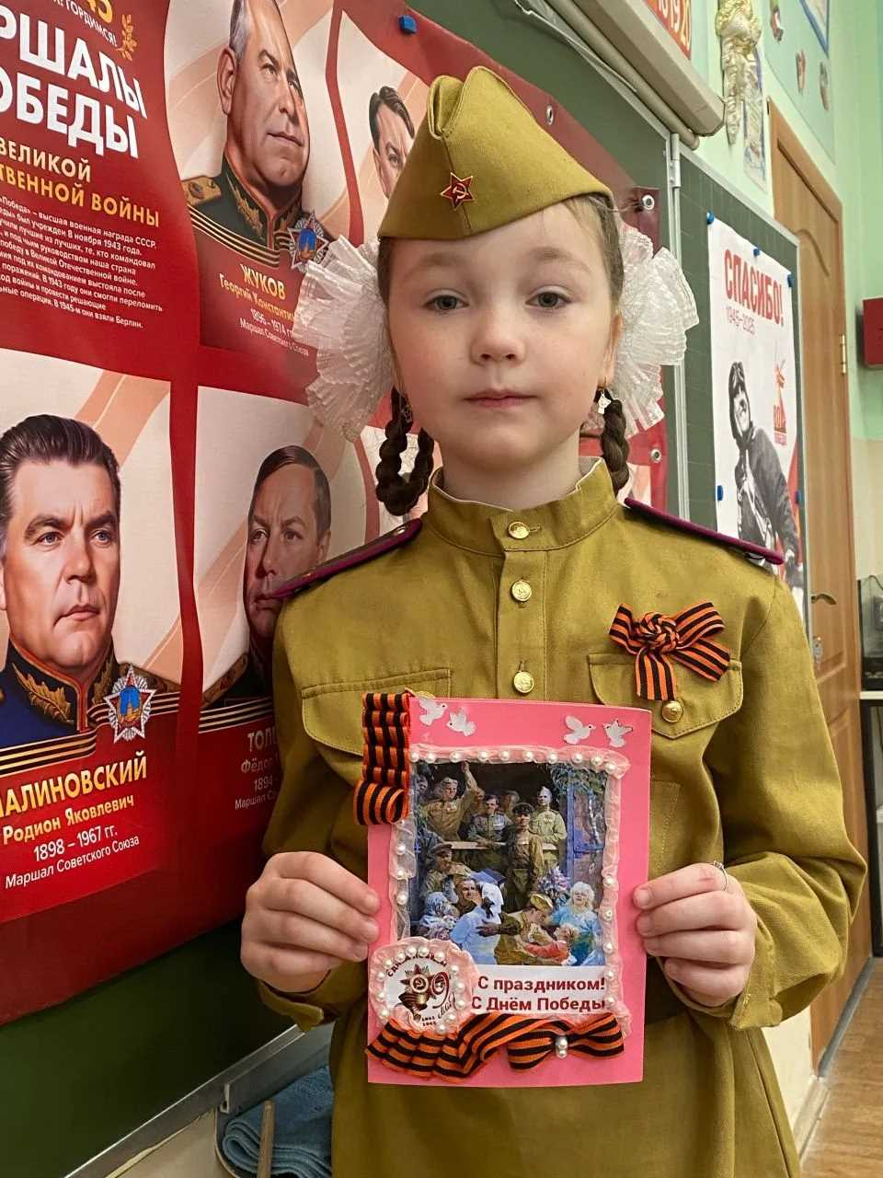
Участие в школьных проектах и мероприятиях

Slide 3
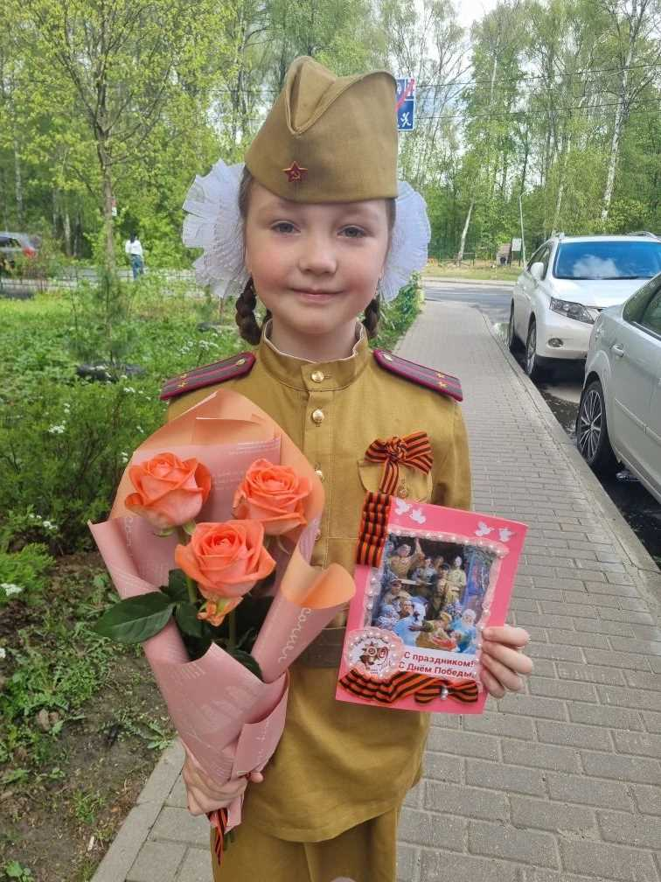
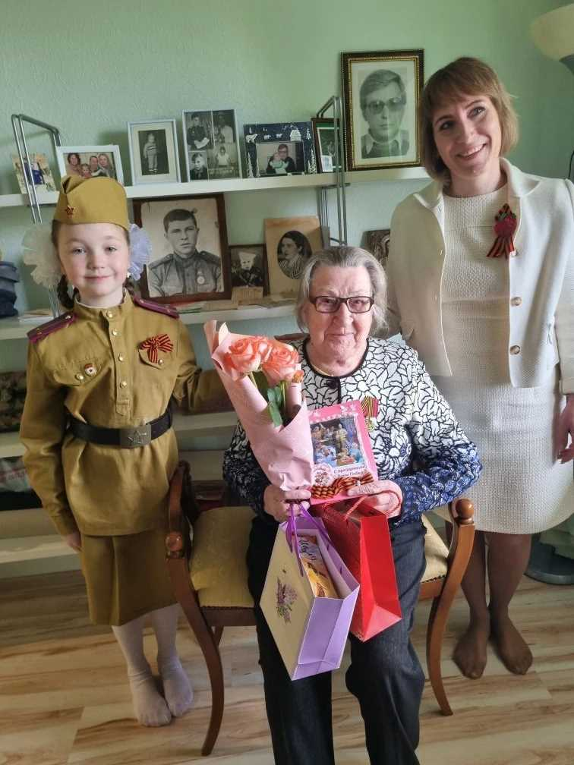
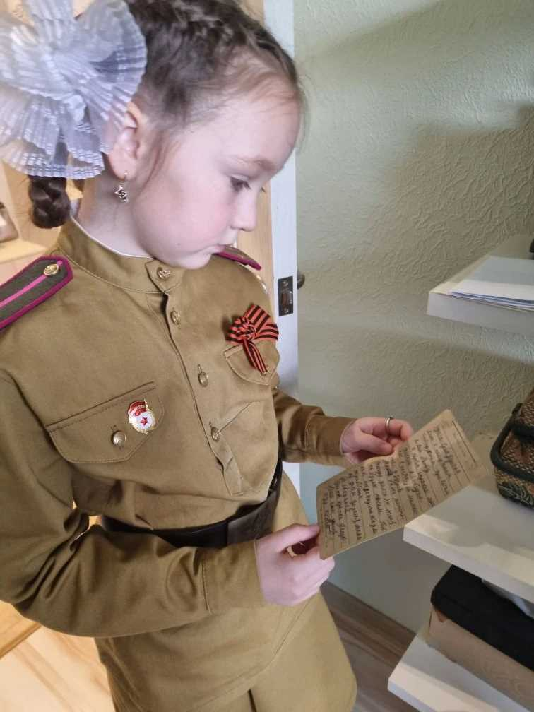
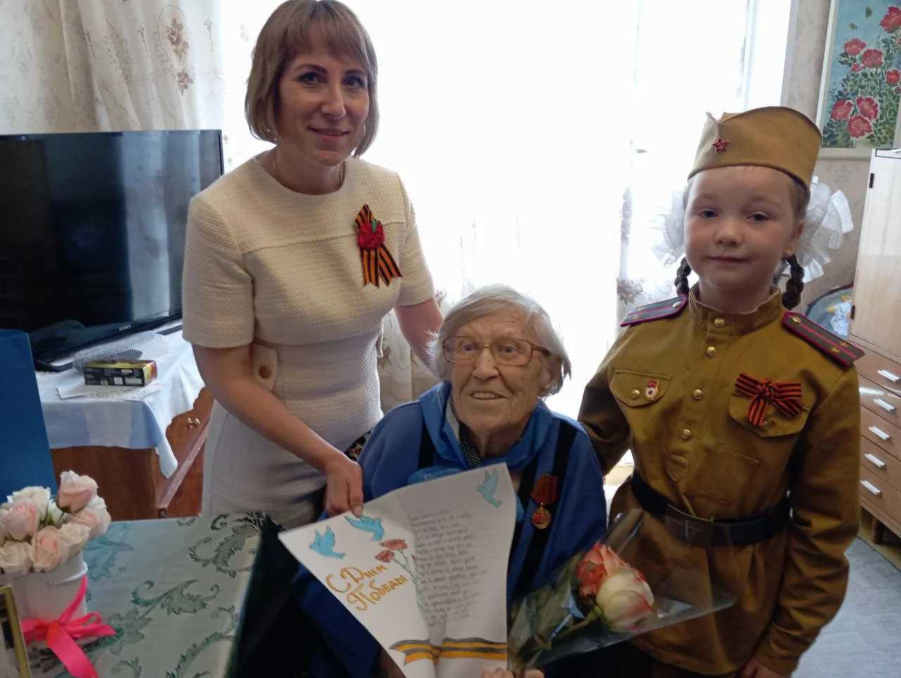
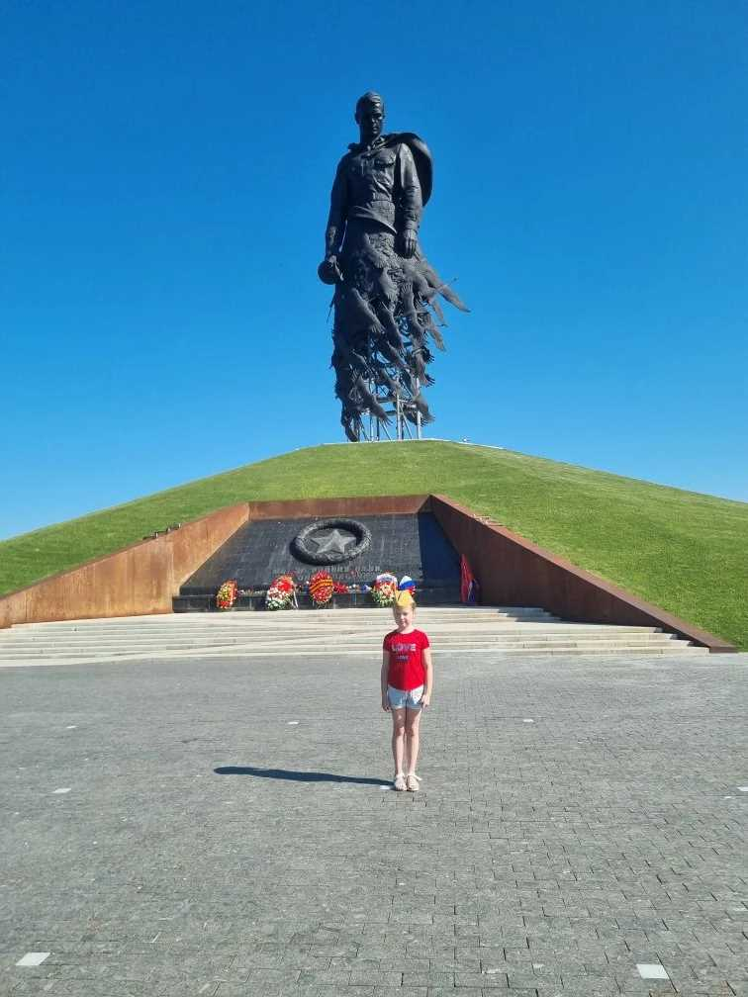
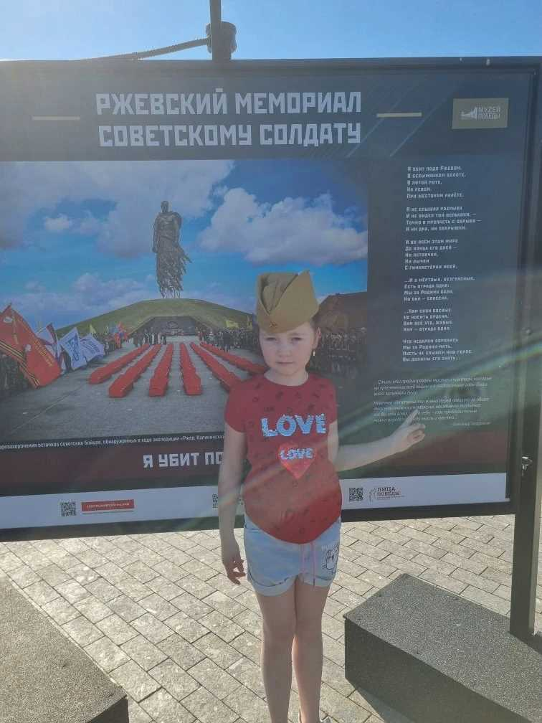
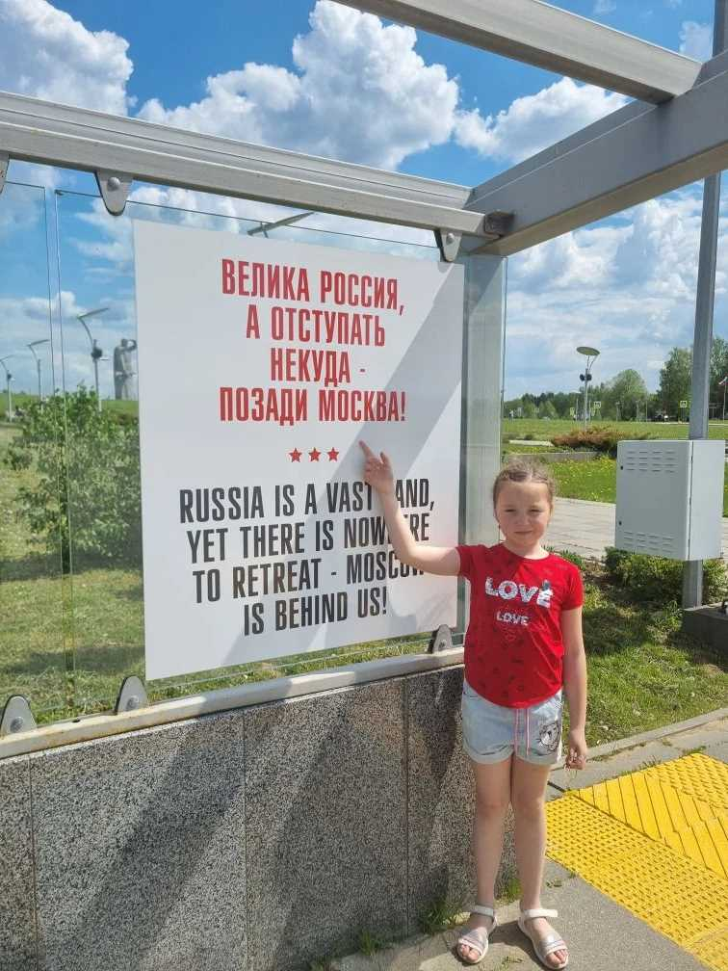
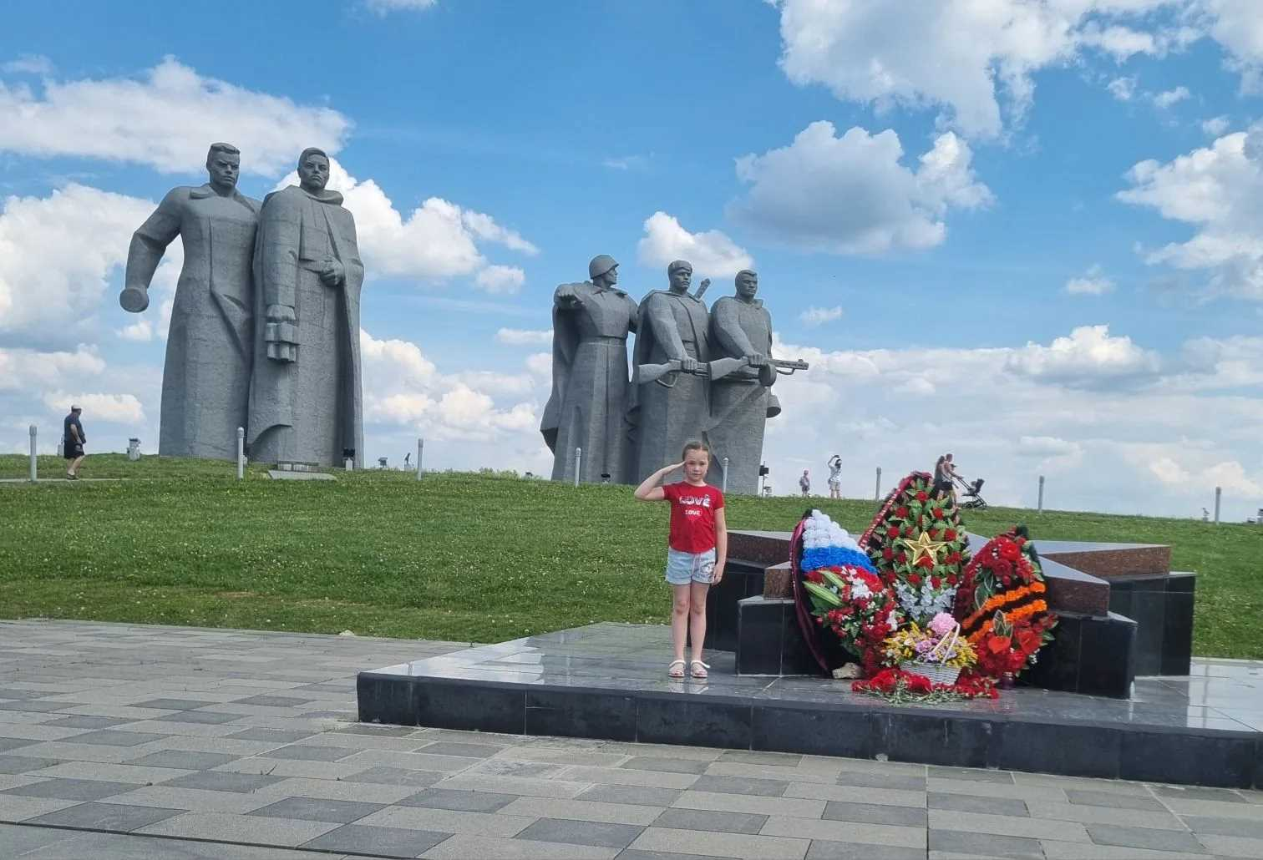
Поздравление ветеранов с Днём Победы
Ржевский мемориал
Разъезд Дубосеково

Slide 4
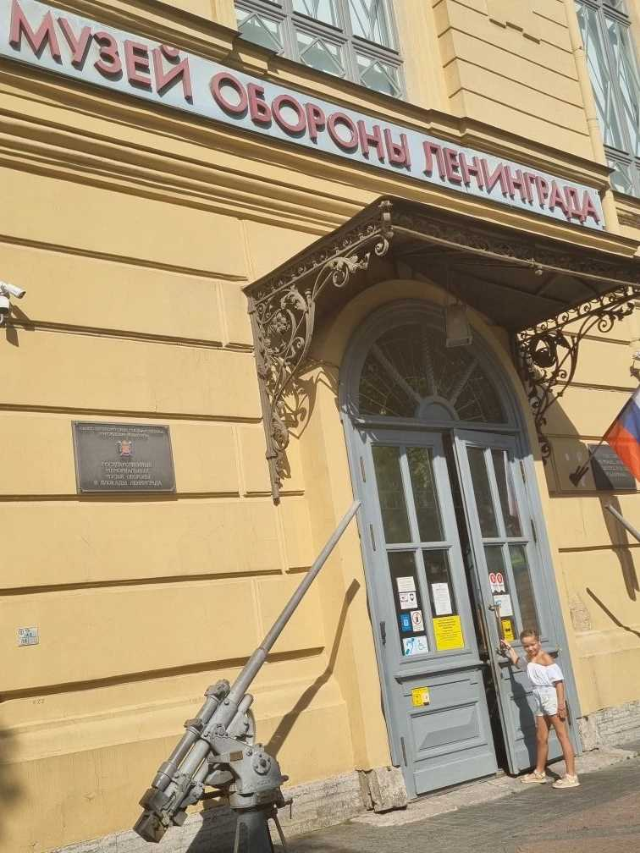
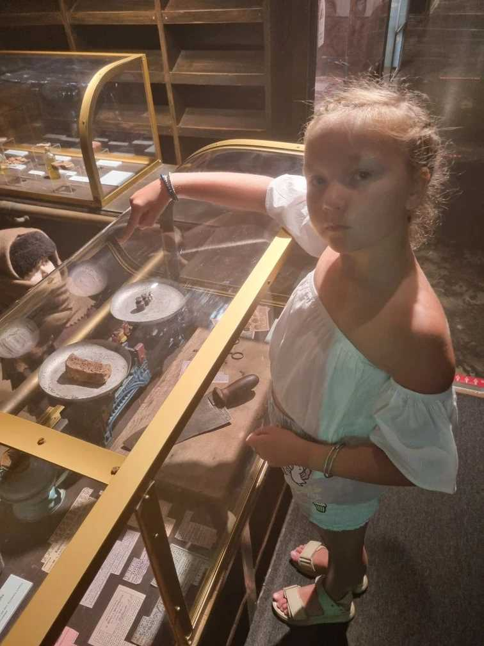
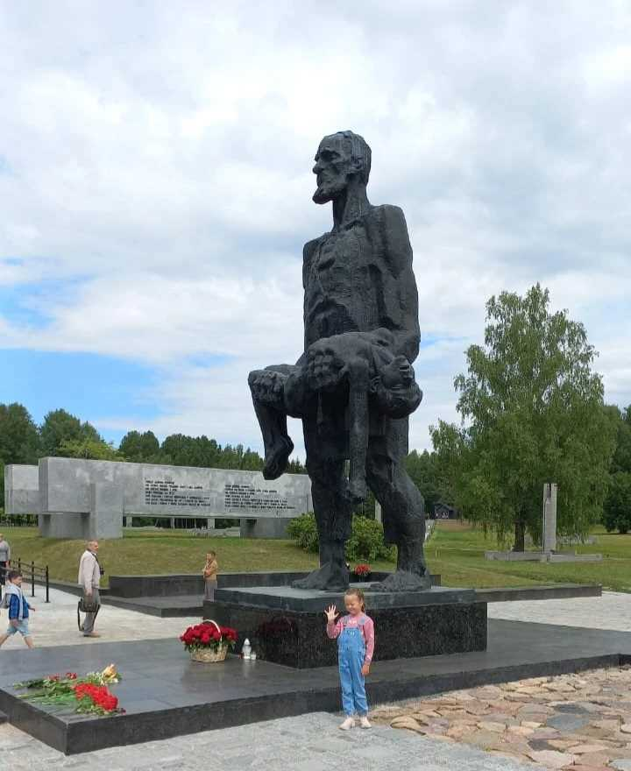
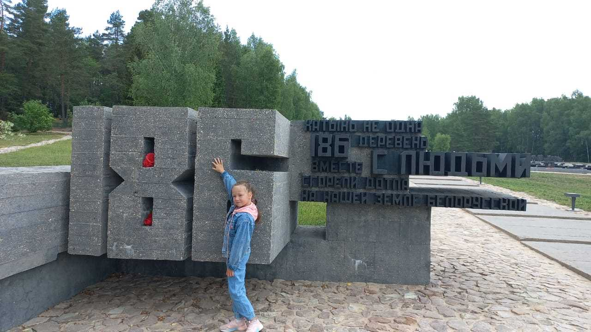
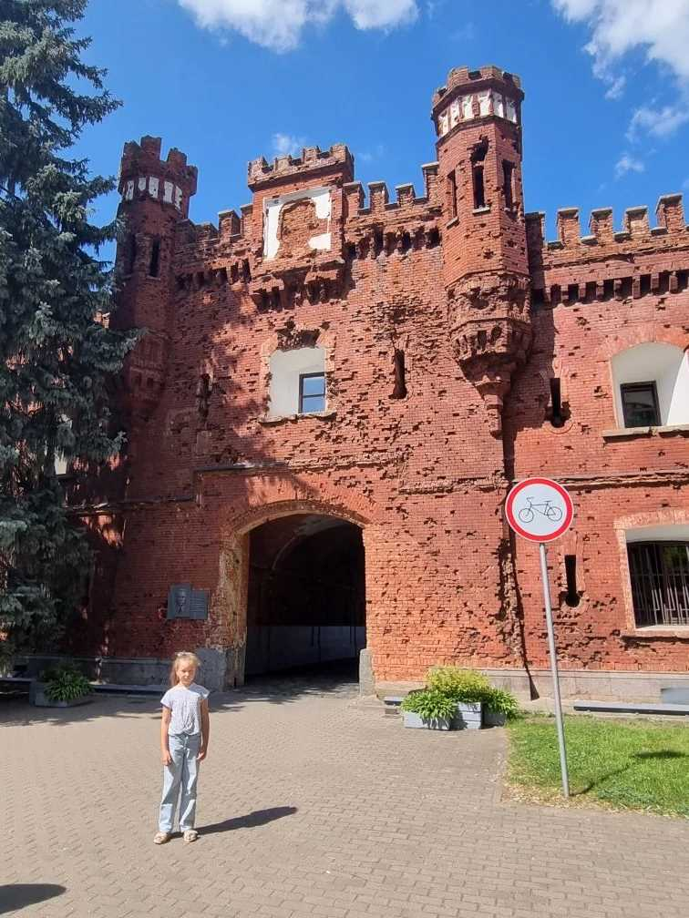
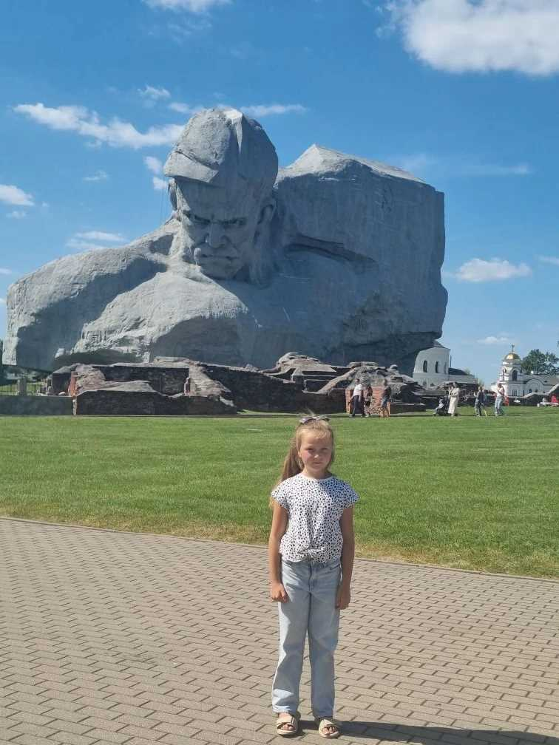
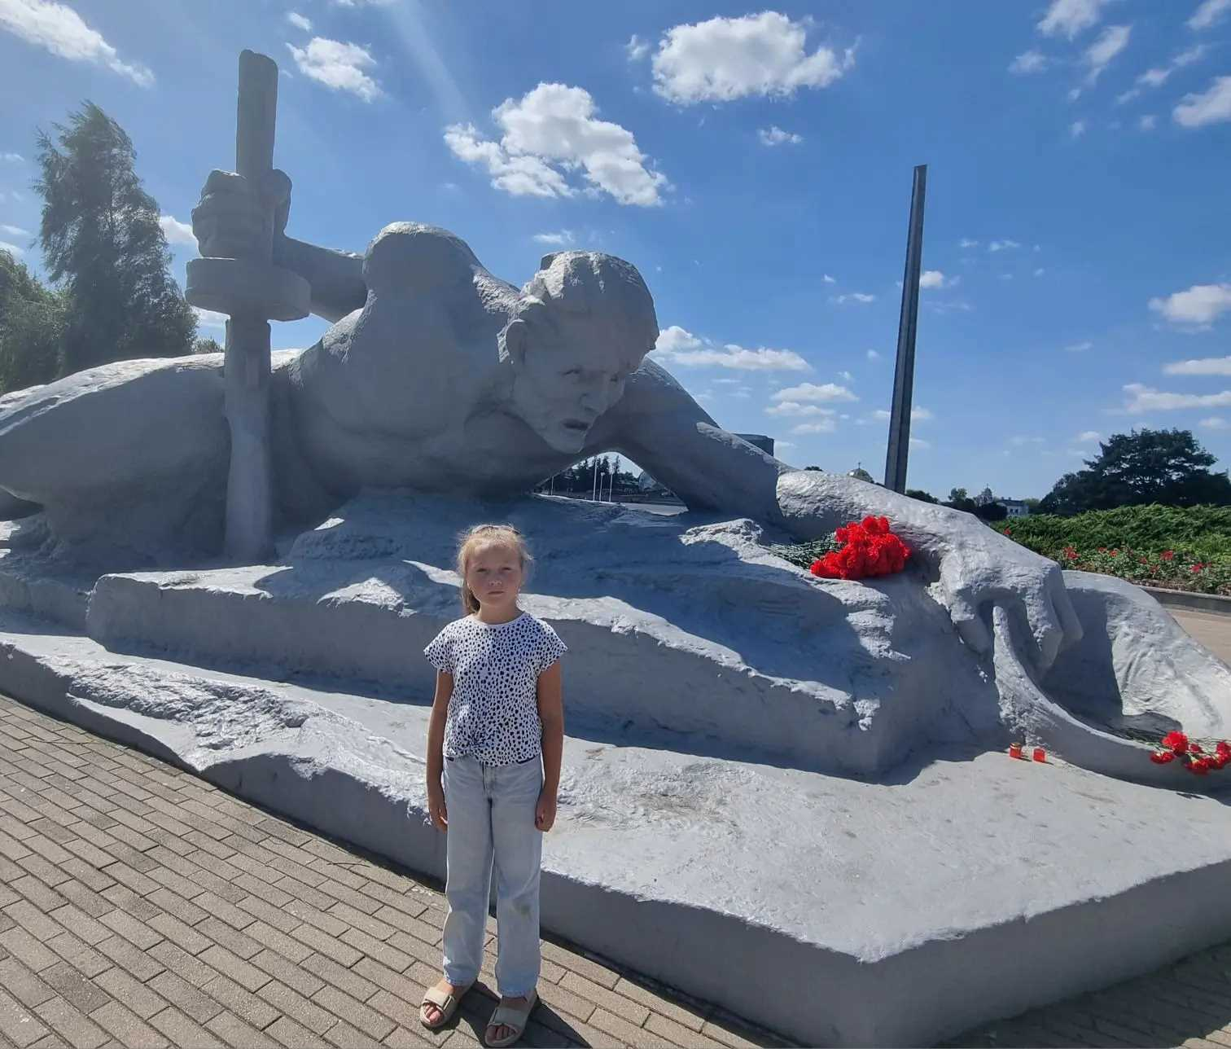
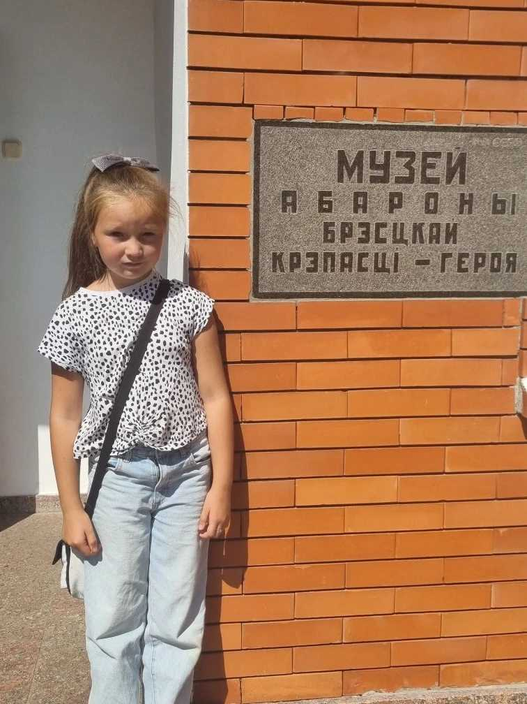
Музей Обороны Ленинграда
Мемориальный комплекс «Хатынь»
Мемориальный комплекс « Брестская крепость-герой»

Slide 5
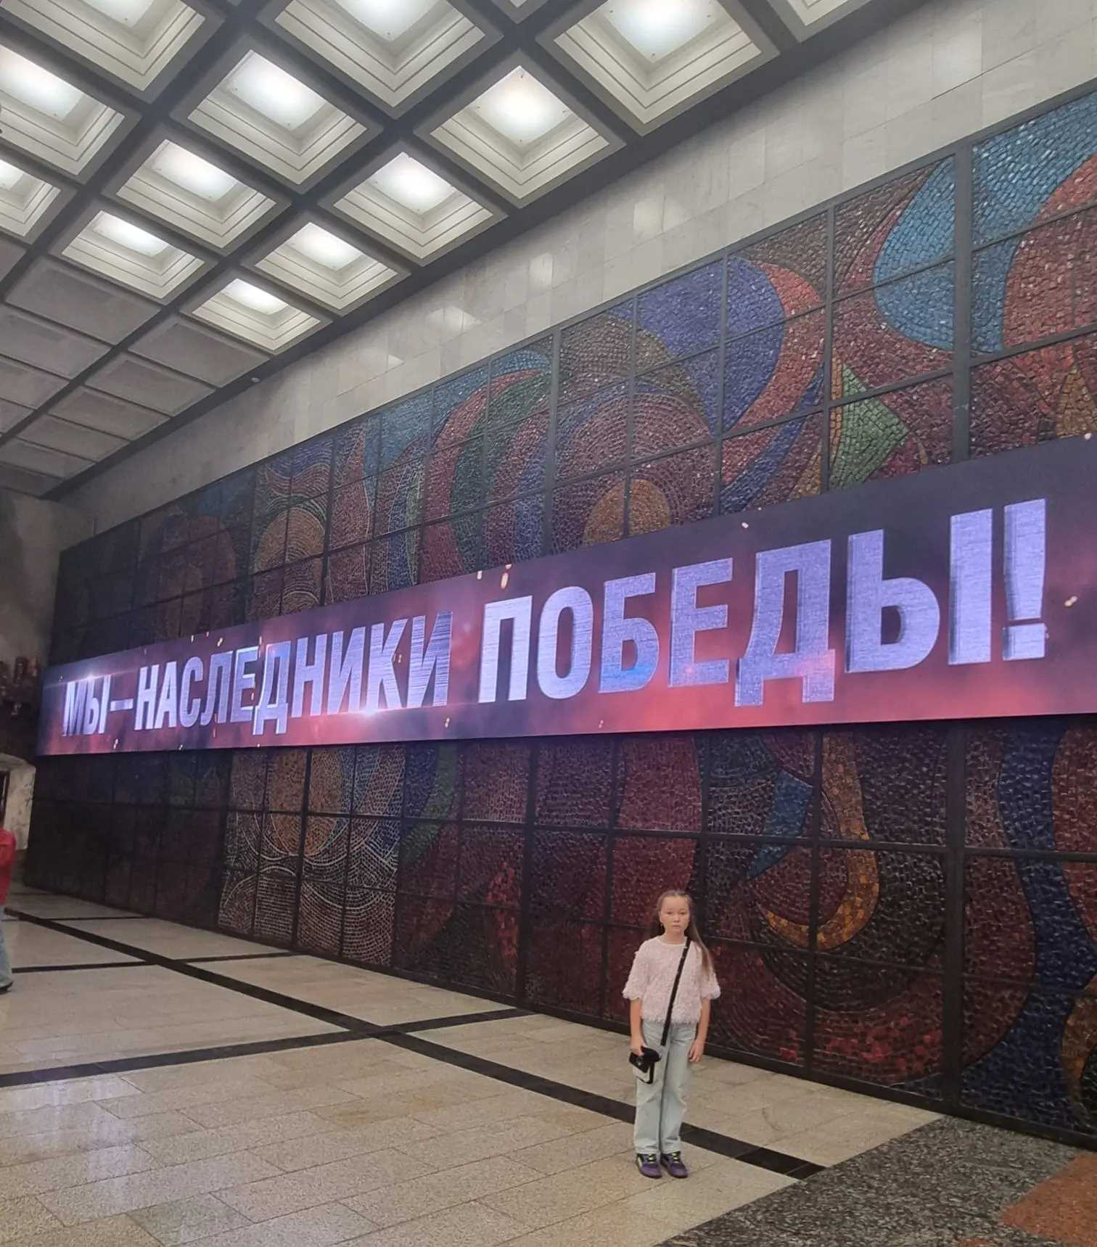
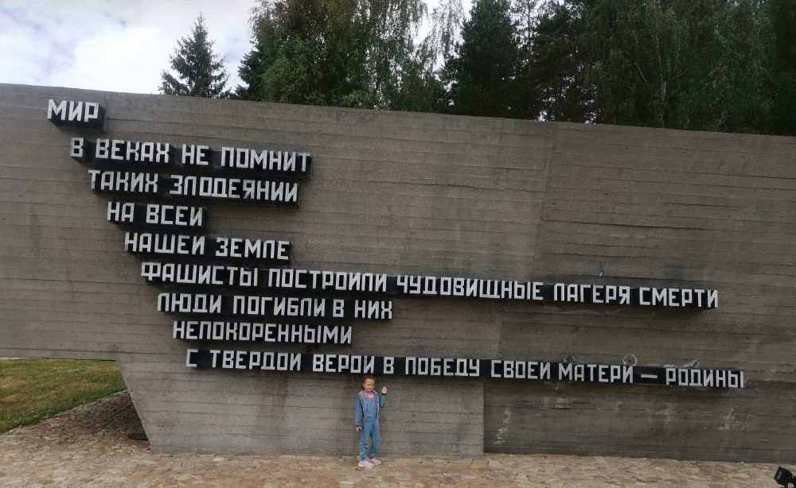
Кто-то из вас скажет: «А зачем мне это вообще знать? Это было так давно!» и будет неправ!
Потому, что мы - наследники Великой Победы, мы обязаны знать и помнить о великом подвиге, героизме и стойкости советских солдат .

Slide 6
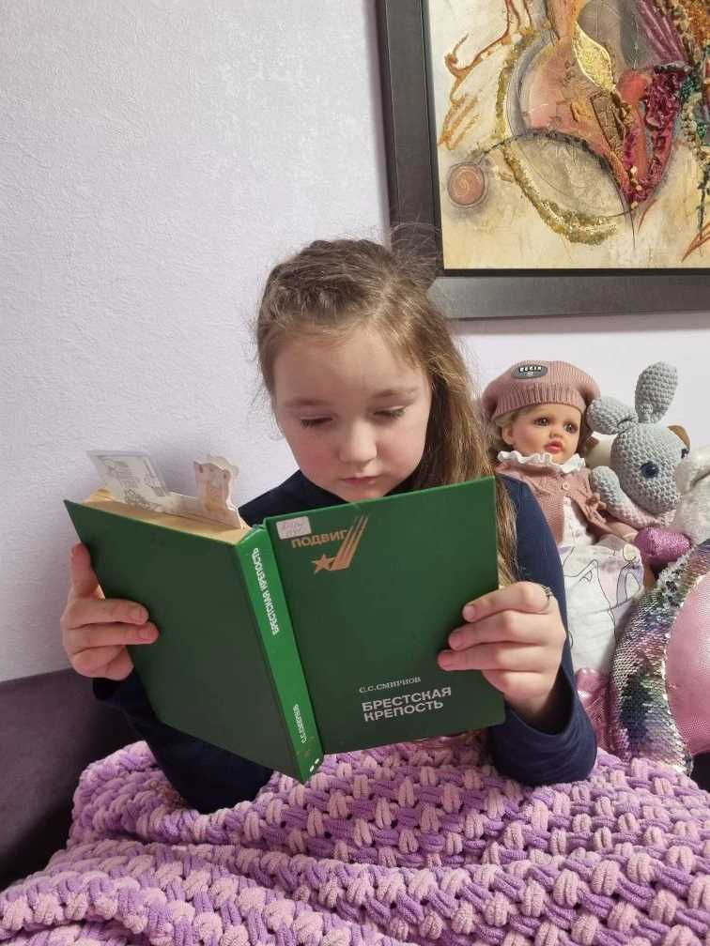
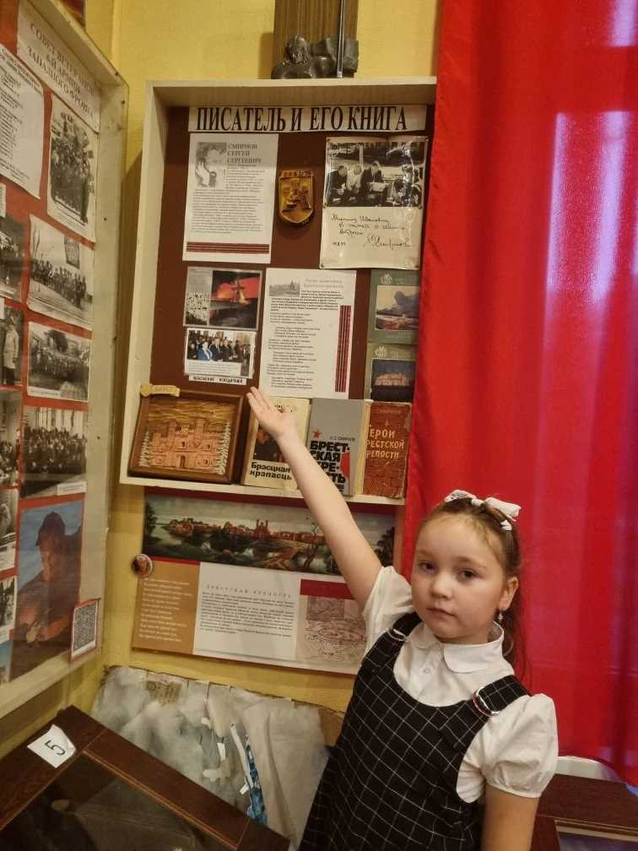

Основа моего исследования о защитниках - материалы из книги Сергея Смирнова «Брестская крепость».

Slide 7
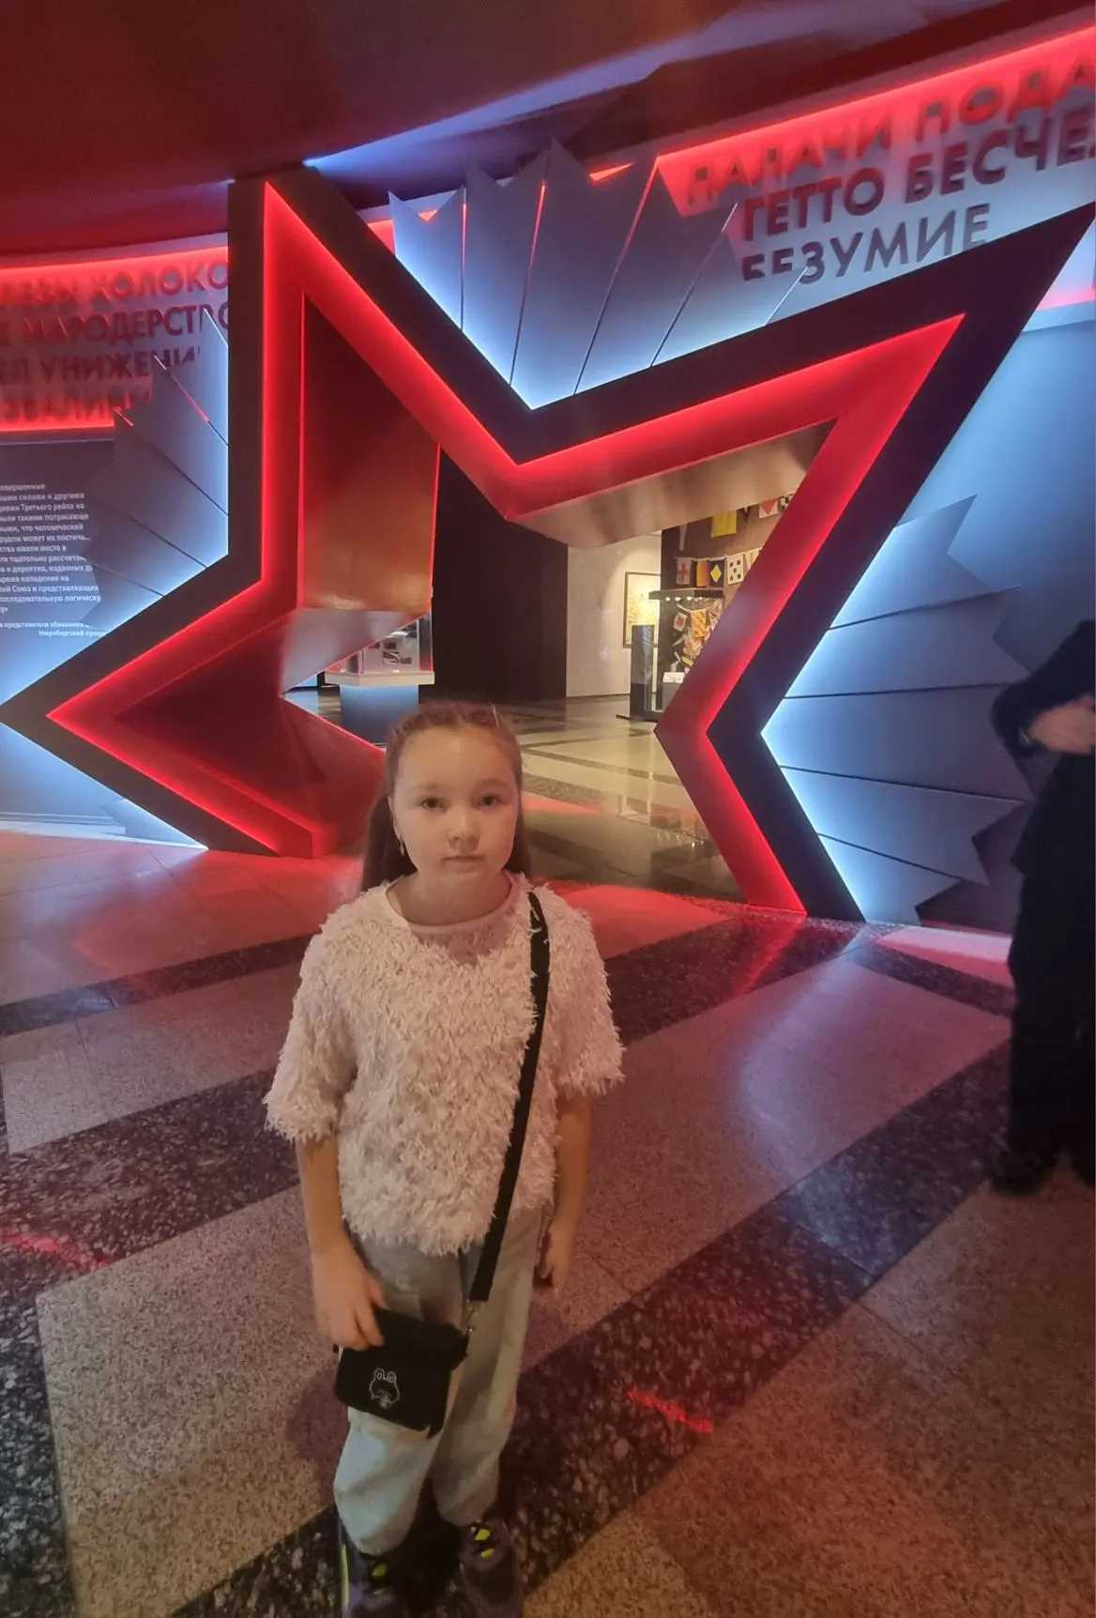
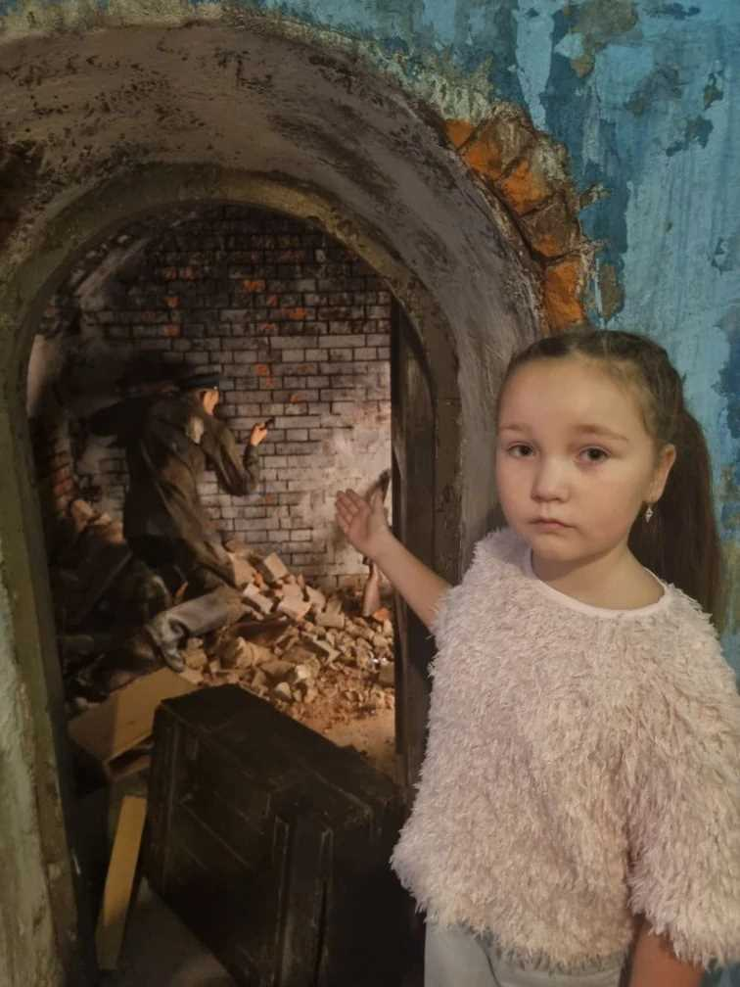
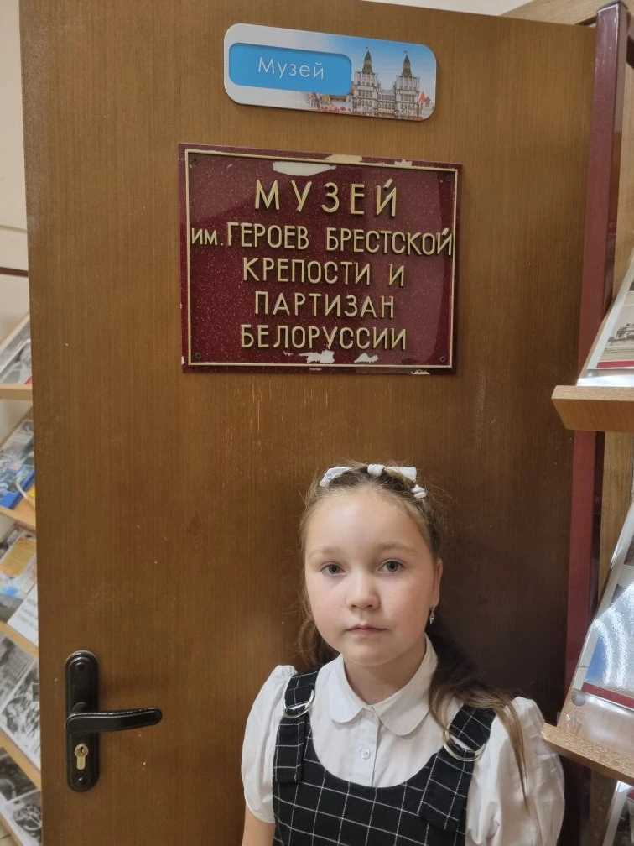
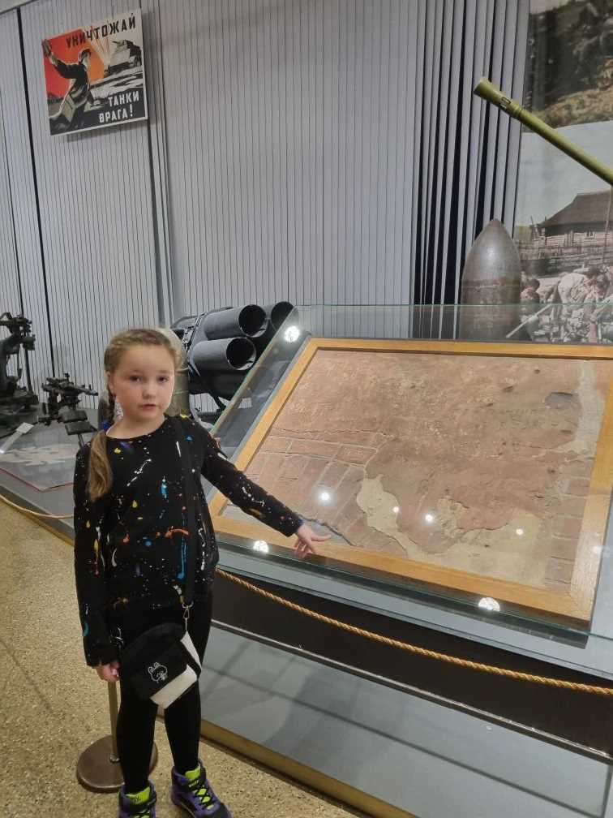
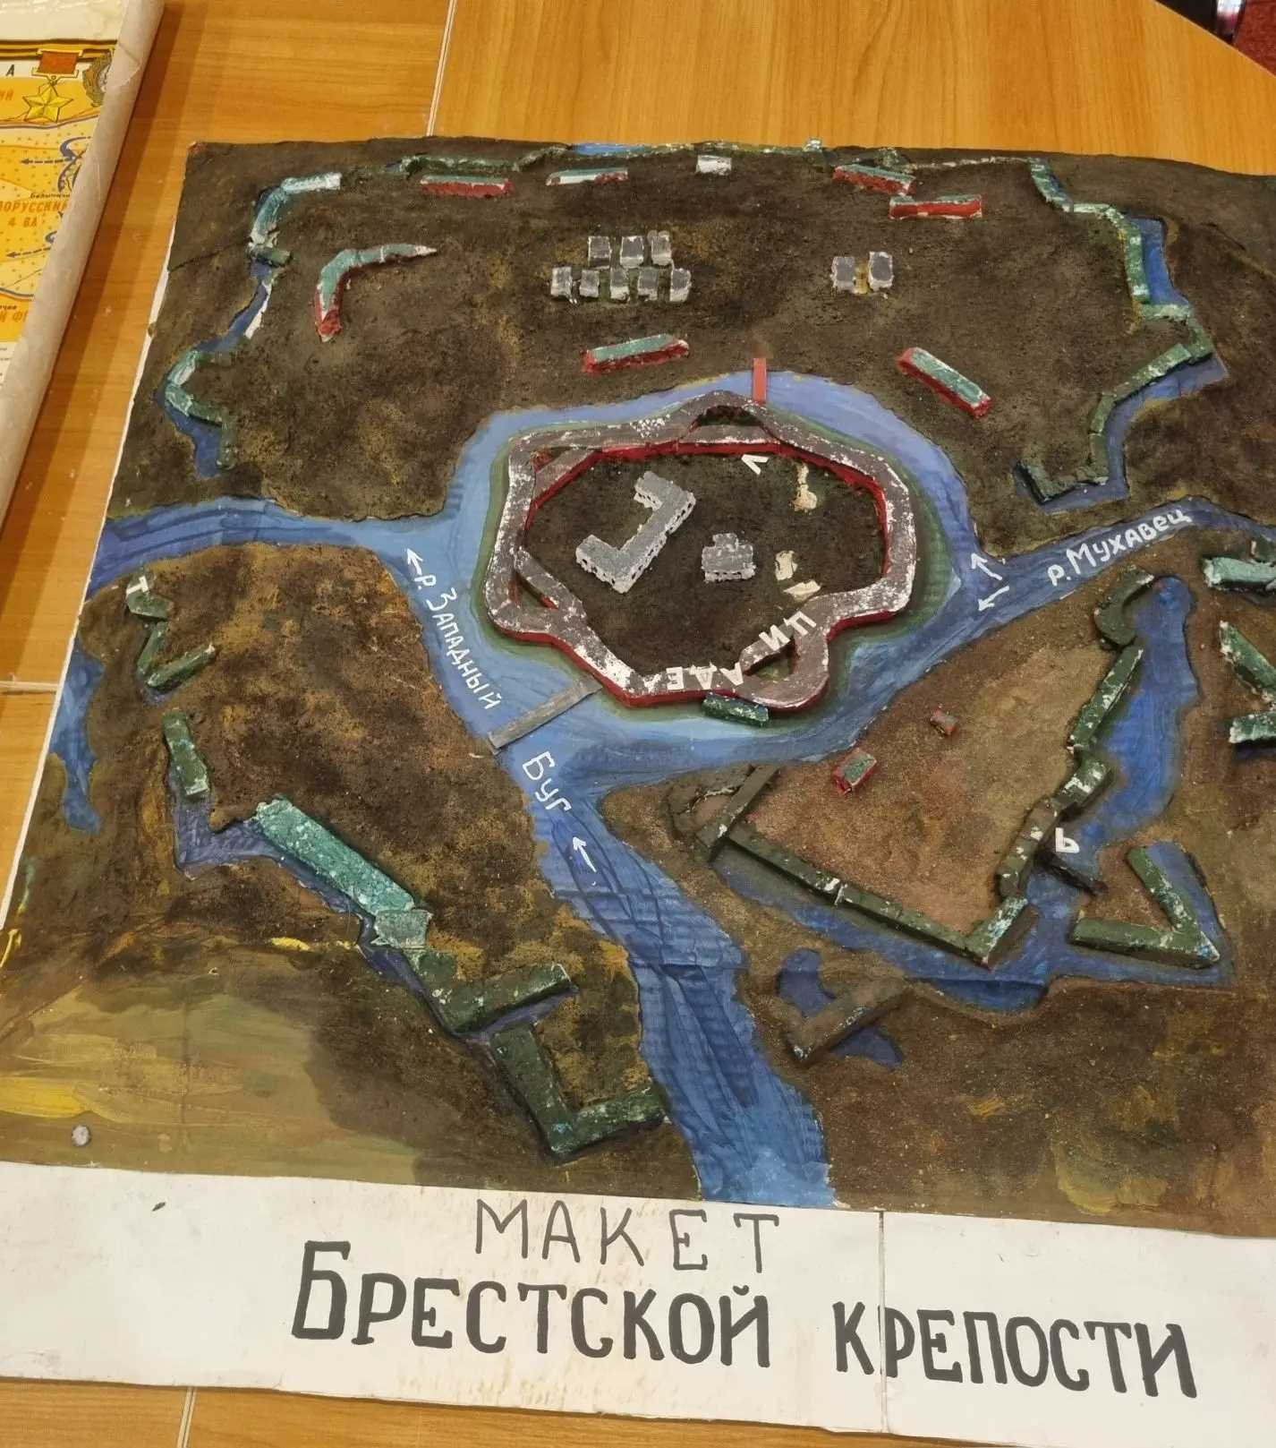
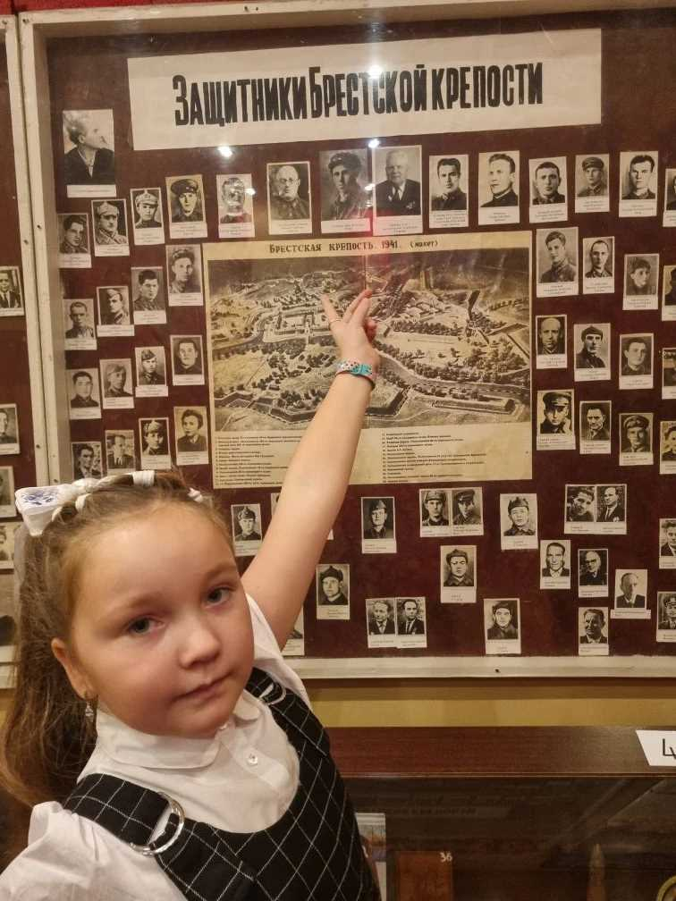
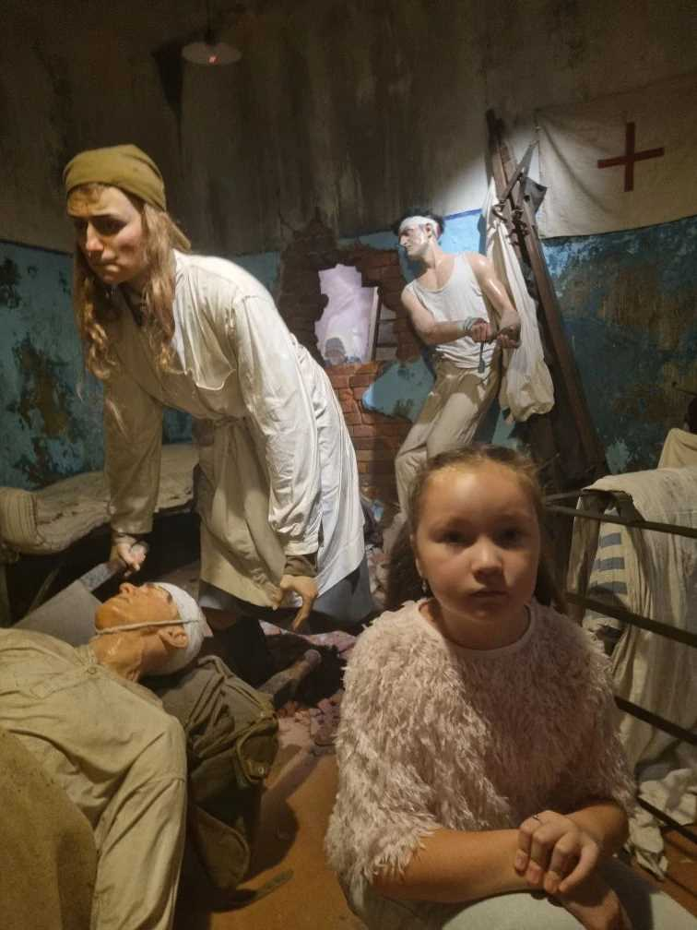
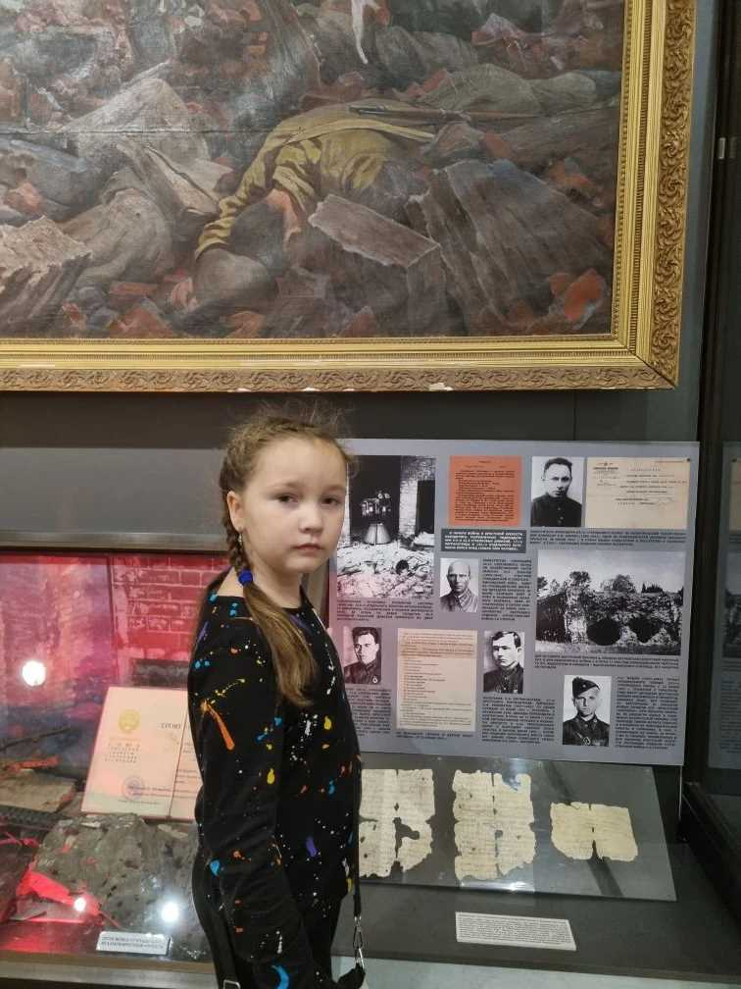
В поисках информации

Slide 8
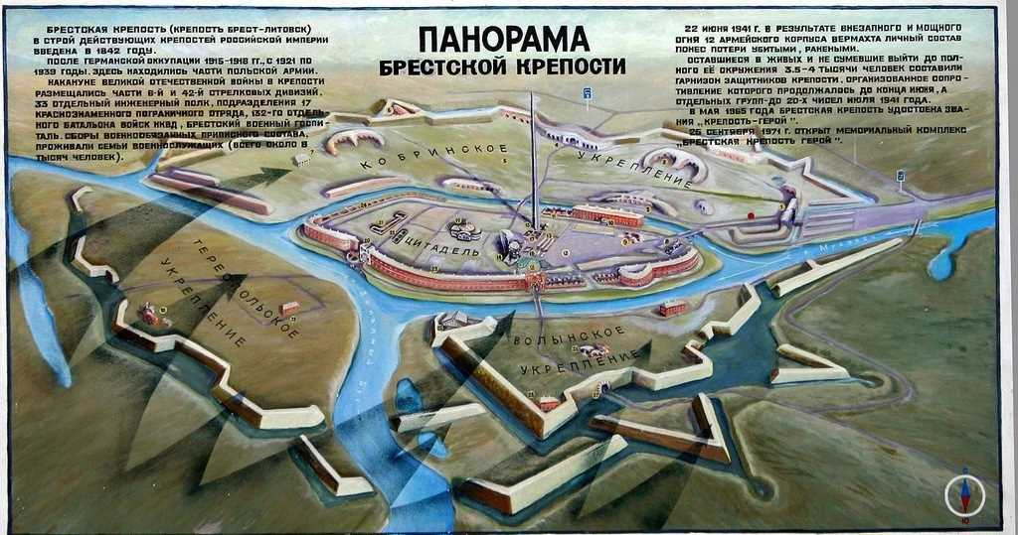
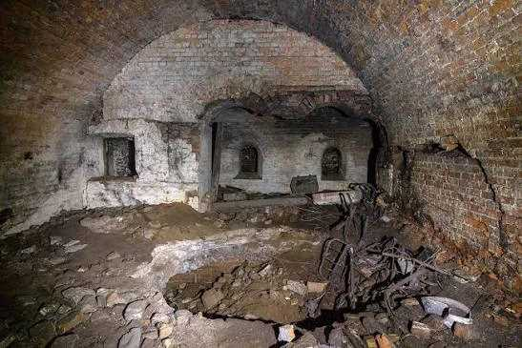
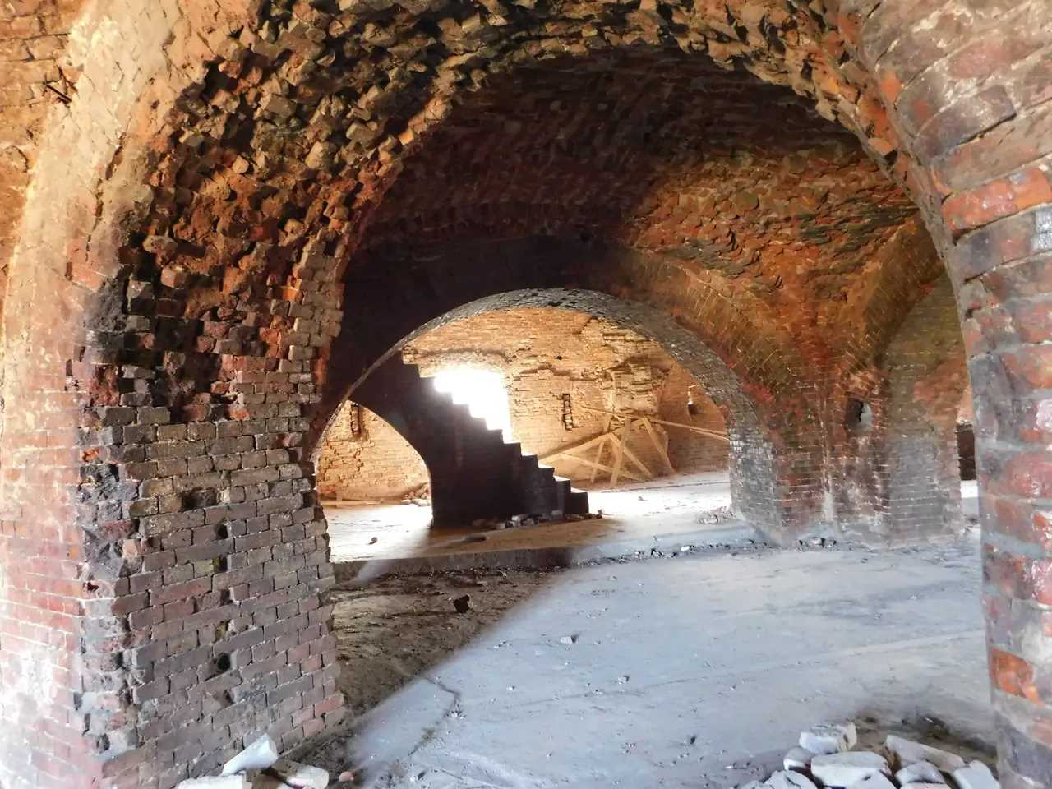
Неприступная цитадель Холмских ворот и её защитников
Холмские ворота – часть оборонительных казарм, которые тянулись по всей окружности цитадели.

Slide 9
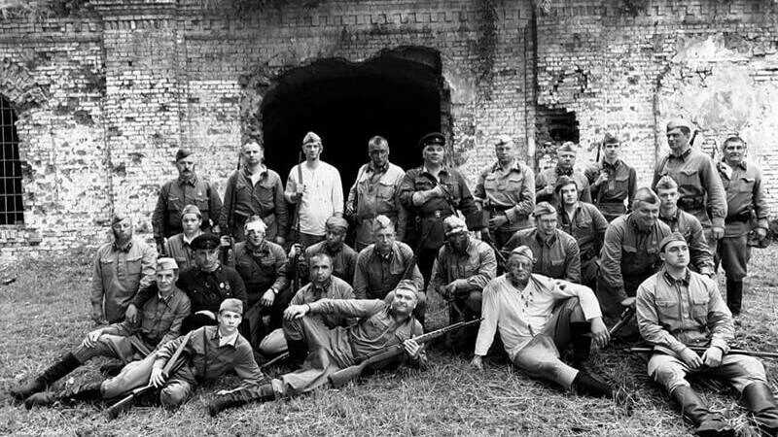
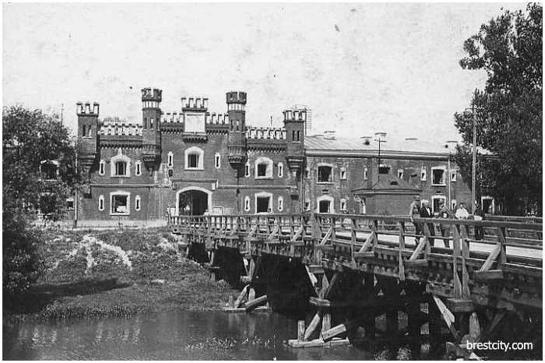
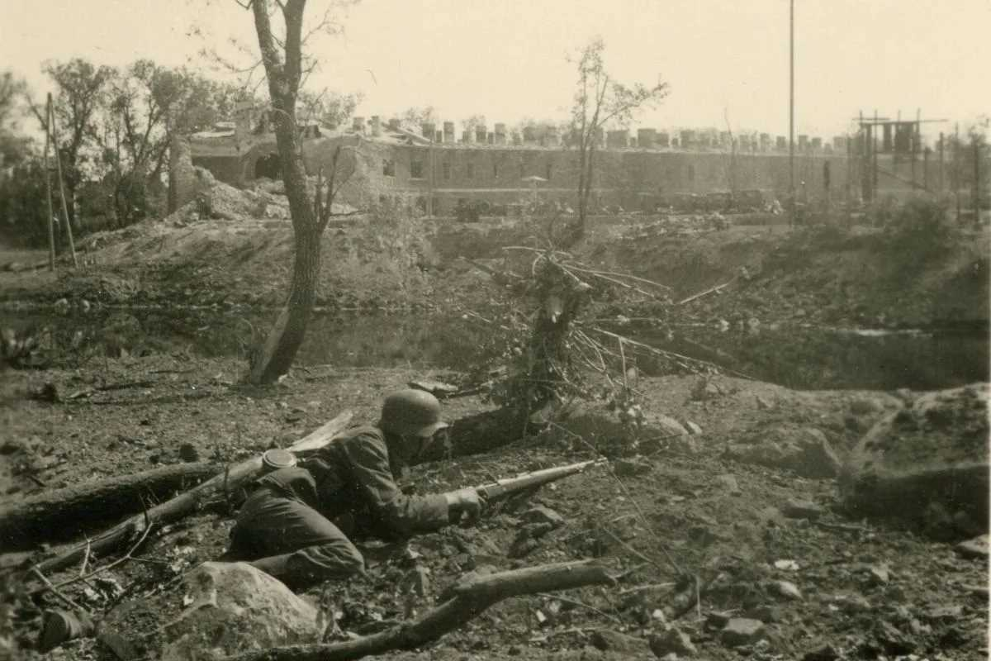
Накануне войны Брестская крепость оставалась крепостью только по названию.
Крепость - укреплённое место, предназначенное для долгой обороны.

Slide 10
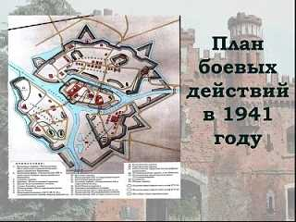
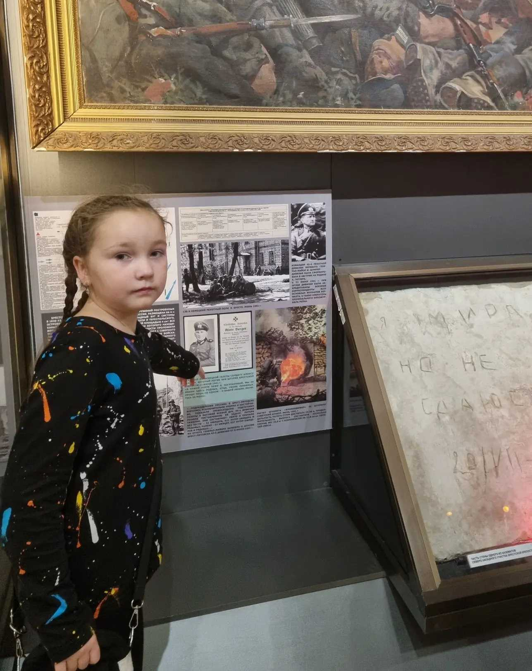
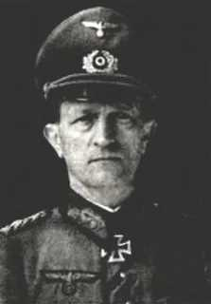
В начале лета в крепости остались только мелкие подразделения разных частей.
Противник – 45 пехотная дивизия вермахта под командованием генерал-майора Фрица Шлипера.

Slide 11
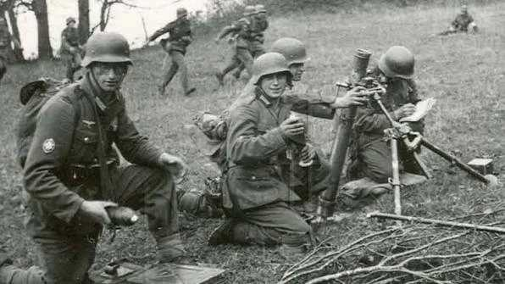
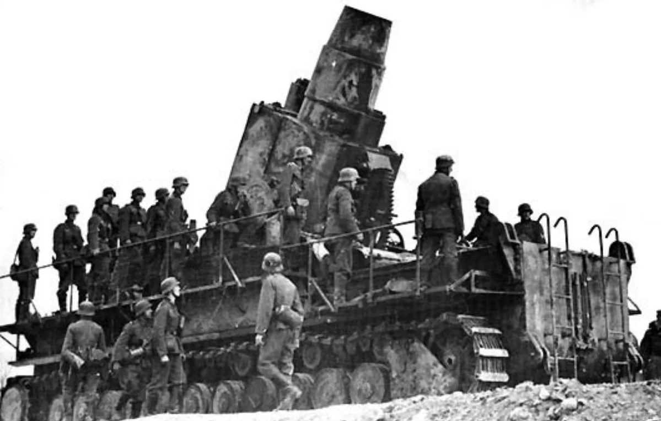
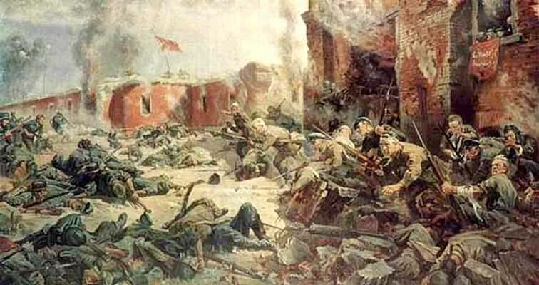
Штурм крепости
НА СТОРОНЕ ПРОТИВНИКА :
Перевес в численности
Внезапность нападения
Все крепко спали. Подло, вероломно
На них напали – всё перемешав!
Как билось сердце – гулко, неуёмно!
Повсюду были паника и страх.
…Бежали все – но скрыться было негде.
Везде был грохот, всё рвалось кругом…

Slide 12
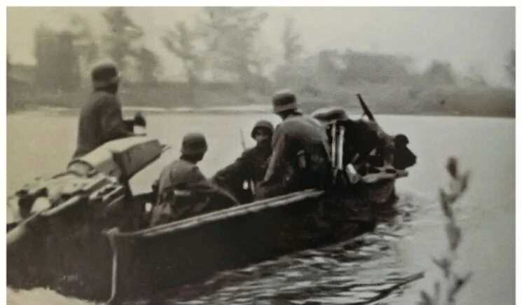
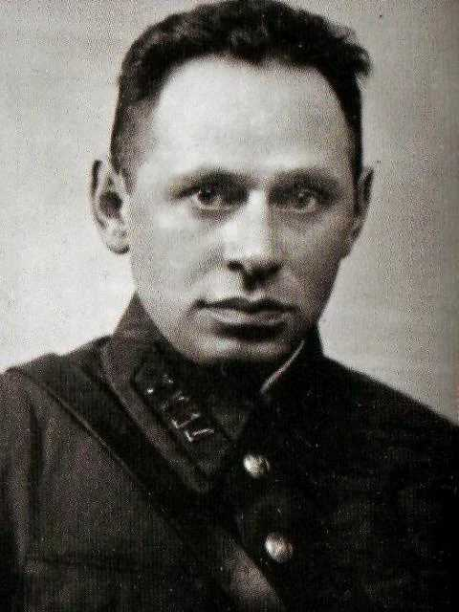


Защиту Холмских ворот организовал 32-хлетний Ефим Моисеевич Фомин, комиссар 84-го полка
На Южном острове захвачен гарнизонный госпиталь

Slide 13




Дом офицеров, или гарнизонный клуб - очень важное укрепление обороны цитадели.
Первая контратака

Slide 14



Комиссар составил несколько радиограмм командованию , но передать их не удалось – связи не было.
Я – крепость! Я – крепость! Я- крепость!
Я бьюсь, я не сдамся врагу.
А смерть – это просто нелепость,
Её я принять не могу…

Slide 15



23 июня возобновлены атаки на крепость при поддержке танков, артиллерии, авиации.
Уставшие бойцы каждую минуту, каждый час ждали подхода наших войск, но потом поняли, что враг потеснил советские войска.

Slide 16



К вечеру 24 июня немцы овладели большей частью крепости. В подвале Дома офицеров группа командиров составила приказ №1, объединивший всех в одну сводную группу.
ЧЕМ ДОЛЬШЕ ПРОДЕРЖИТСЯ КРЕПОСТЬ, ТЕМ ДОЛЬШЕ ВРАГ
НЕ ПОПАДЁТ НА ФРОНТ!

Slide 17




Белый дворец – также важное укрепление обороны. Его защитники погибли под обломками, оставив надпись «Умираем не срамя».
ЗДЕСЬ БЫЛИ НАЙДЕНЫ ОСТАНКИ БОЛЕЕ 130 ЧЕЛОВЕК.

Slide 18



Не крепость стен здесь играла роль, а крепость духа осаждённых.
Наши советские люди оказались крепче земляных и каменных укреплений!
Эти надписи были найдены при разборе завалов, в руинах, они свидетельствуют о намерении защитников стоять до конца!

Slide 19



В крепости горело всё, что могло гореть! Пыль и дым сушили рот и горло защитников, проникая в лёгкие и вызывая мучительный кашель и жажду.
В ход шли огнемёты, слезоточивый газ, зажигательные бомбы..

Slide 20



Чтобы облегчить мучения, люди брали в рот сырой песок и прикладывались языками к влажным кирпичам в подвалах…
У осаждённых не хватало пищи, медикаментов, боеприпасов, не было воды!

Slide 21




С каждым днём перевес на стороне противника всё более ощутимее. На крепость было сброшено 22 бомбы по 500 кг и одна 1800 кг.

Slide 22


Взят в плен полковой комиссар Ефим Моисеевич Фомин.
Расстрелян у Холмских ворот 30 июня.
Посмертно награждён орденом Ленина

Slide 23


Брестскую крепость защищали представители более 30 национальностей.
С 22 по 30 июня – первый, ожесточённый период боёв
С июля по август сопротивление продолжали воины-одиночки. ОСТАВАЯСЬ В ГЛУБОКОМ ТЫЛУ ПРОТИВНИКА, ЗАЩИТНИКИ КРЕПОСТИ ВЕЛИ БОИ В ТЕЧЕНИЕ 32 ДНЕЙ!

Slide 24

Там, в смертельном Бресте, они, прошедшие все стадии голода, забывшие вкус человеческой пищи и чистой воды, изувеченные, гнившие от ран – они с необыкновенной стойкостью
ЗАЩИЩАЛИ РОДНУЮ ЗЕМЛЮ!

Slide 25

В 1942 г. дивизия была разгромлена под Орлом.
1 июля 45 пехотная дивизия покинула Брестскую крепость.
Потери :
более 1000 человек ранеными и убитыми
Из боевого донесения о взятии Брест-Литовска:
«… русские дрались упорно и настойчиво…»
«…наступление на крепость, в которой сидит отважный противник, стоит много крови…»

Slide 26










Параллельно с изучением исторического материала я создавала макет

Slide 27










Все значимые объекты макета созданы на основе исторических фотографий

Slide 28









Мой макет – это первые 2 дня войны.

Slide 29



Оборона Брестской крепости – это символ беспримерного мужества и стойкости!
В ЖИВЫХ ОСТАЛОСЬ ОКОЛО 400 ЗАЩИТНИКОВ

Slide 30


Писатель Сергей Смирнов более 10 лет своей жизни посвятил восстановлению памяти о героической обороне Брестской крепости и её защитниках.

Slide 31

Спасибо за внимание!

